Slide 1
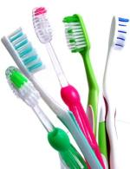
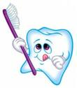
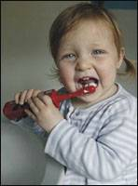
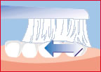
ЛИЧНАЯ ГИГИЕНА
«Уход за зубами»
Составители: Ковтонюк М.В.
Стульнева З.А.

Slide 2
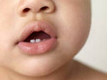
Чем покрыты зубы?
Зубы покрыты эмалью - это вещество, покрывающее наружную часть зуба. Эмаль твёрдая, защищает зубы от повреждения.

Slide 3
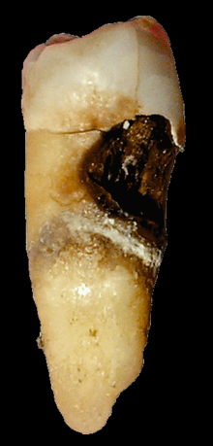
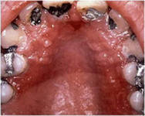
КАРИЕС – заболевание зубов, при котором они разрушаются.
Предупредить кариес можно регулярной чисткой зубов.

Slide 4
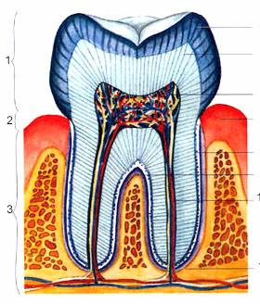
СТРОЕНИЕ ЗУБОВ
Зуб – это живой орган. Каждый зуб состоит из 3 основных частей:
1. Коронка – часть зуба, которая видна в полости рта.
2. Корень – часть зуба, которая располагается в челюсти.
3. Шейка – часть зуба, которая располагается между коронкой и корнем, она прикрыта десной.

Slide 5


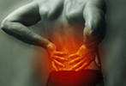

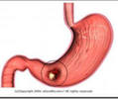
Больные зубы вредят другим органам

Slide 6

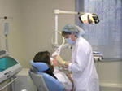
ПОМНИ!
Дважды в год ребенка должен осматривать стоматолог.
Чистить зубы нужно начинать с момента появления молочных зубов.
Чтобы предотвратить появление или развитие кариеса, необходимо грамотно организовать питание семьи.
В рационе ребенка должен присутствовать кальций из молочных продуктов.
Помните, что сладости —
основные разрушители
зубов.

Slide 7


Slide 8

БУДЬТЕ ЗДОРОВЫ !
Фотографии взяты с сети Интернет www.yandex.ru

Slide 9
Список литературы
Р. Ротенберг, РАСТИ ЗДОРОВЫМ (Детская энциклопедия здоровья) Редактор Т.С. Бухова,
Л.Ф.Мельчанов, М.Н.Скаткин, Природоведение, учебник для 3-5 классов средней школы, М: «Просвещение» 1990, 240с.
И.В.Романов, И.Б.Агафонова, Биология. Человек, 9 класс, учебник для специальных (коррекционных) образовательных учреждений VIII вида, М: «Дрофа» 2009, 285с.
В.И.Сивоглазов, Естествознание. Человек, учебник для 9 класса вспомогательная школа, М: «Просвещение» 1990, 205с.
Интернет-ресурсы

